Slide 1
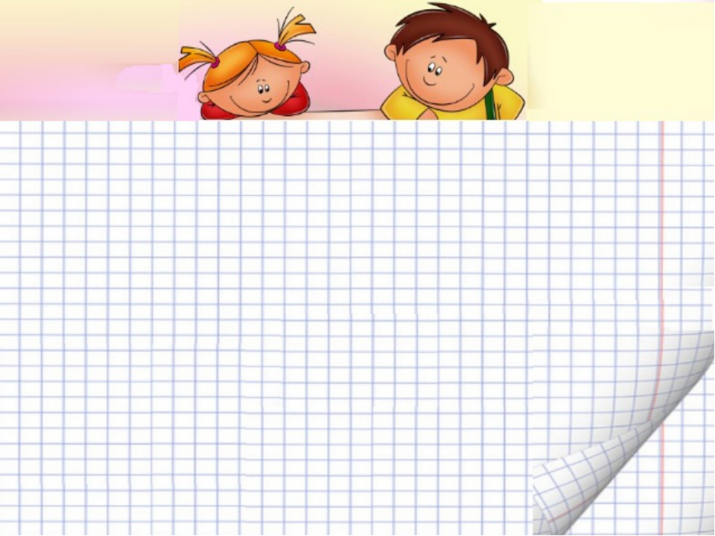
Математика
2 класс

Slide 2
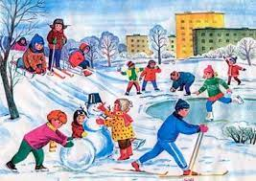

Slide 4
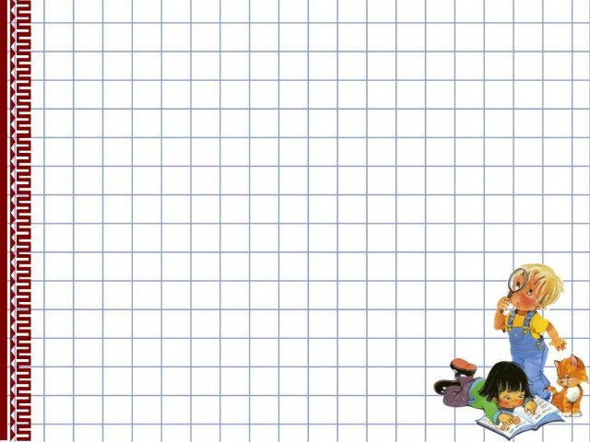
число
Классная работа

Slide 5
Устный счёт
1. Первое слагаемое 12, второе такое же .Чему равна сумма?
24
2. Задуманное число увеличили на 38 и получили 78. Какое число задумано?
40
3.Число 62 уменьшить на 2 единицы.
60
88
4. К сумме чисел 30 и 50 прибавить 8.
89
5. Разность чисел 69 и 20 увеличить на 4 десятка.
на 17
6. На сколько 37 больше 20?
7. На сколько 7 десятков больше 7 единиц?
на 63
8. Возле кормушки собрались снегири и синички. Снегирей было 13, а синичек на 7 больше. Сколько синичек собралось у кормушки?
20 с.
Сколько всего птиц слетелось к кормушке?
33 пт.
9. Выразите в дециметрах 70 см.
7 дм
10. Выразите 2 дм 6 см в сантиметрах.
26 см

Slide 6
2 4 4 0 6 0 8 8 8 9 1 7
4 3 2 0 3 3 7 2 6

Slide 7
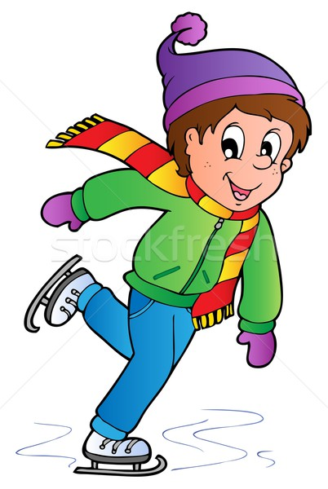
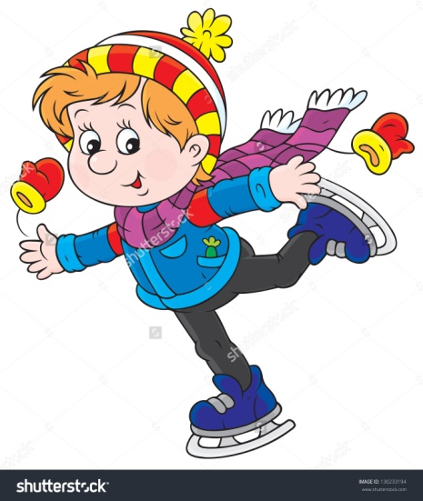
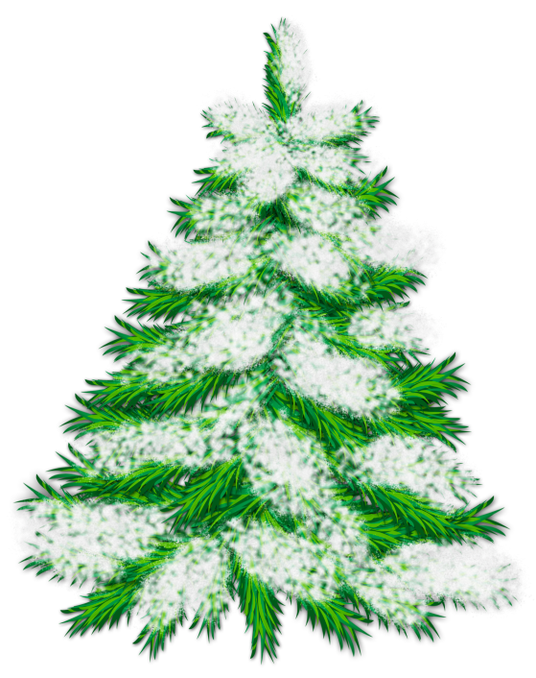
Задача 1
2 2 м
1 0 м
Р - ? м

Slide 8
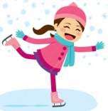
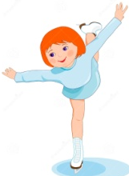
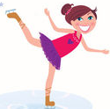
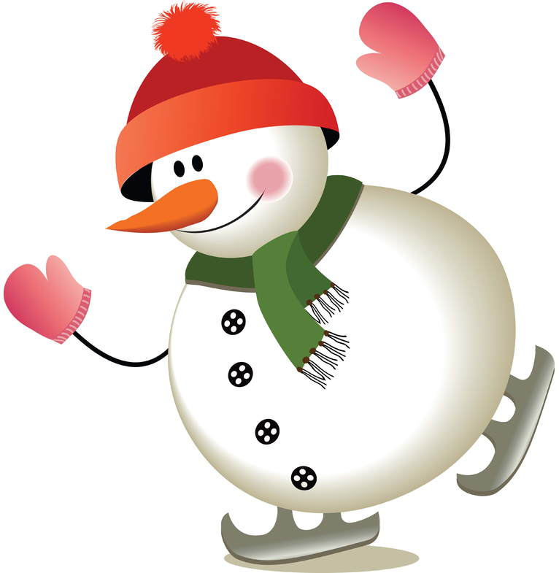
Задача 2

Slide 9
Аня – 16 снежинок
Катя - ? на 4 снежинки меньше
? сн.

Slide 10
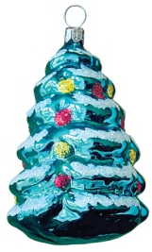
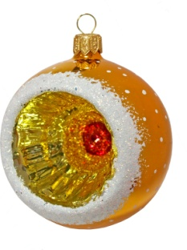
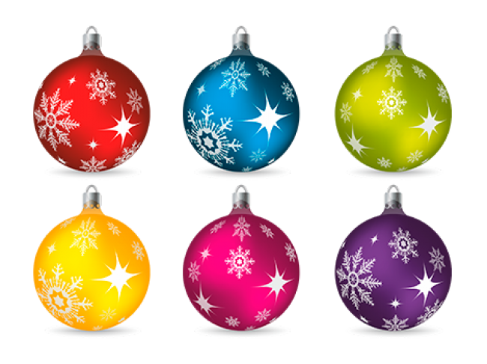
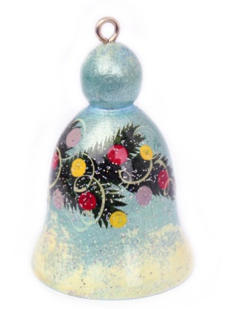
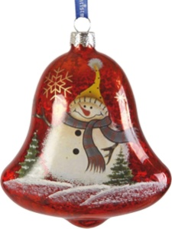
9 игрушек
Оля
? игр.
на 2 игр. б.
Яна
? игр.

Slide 11
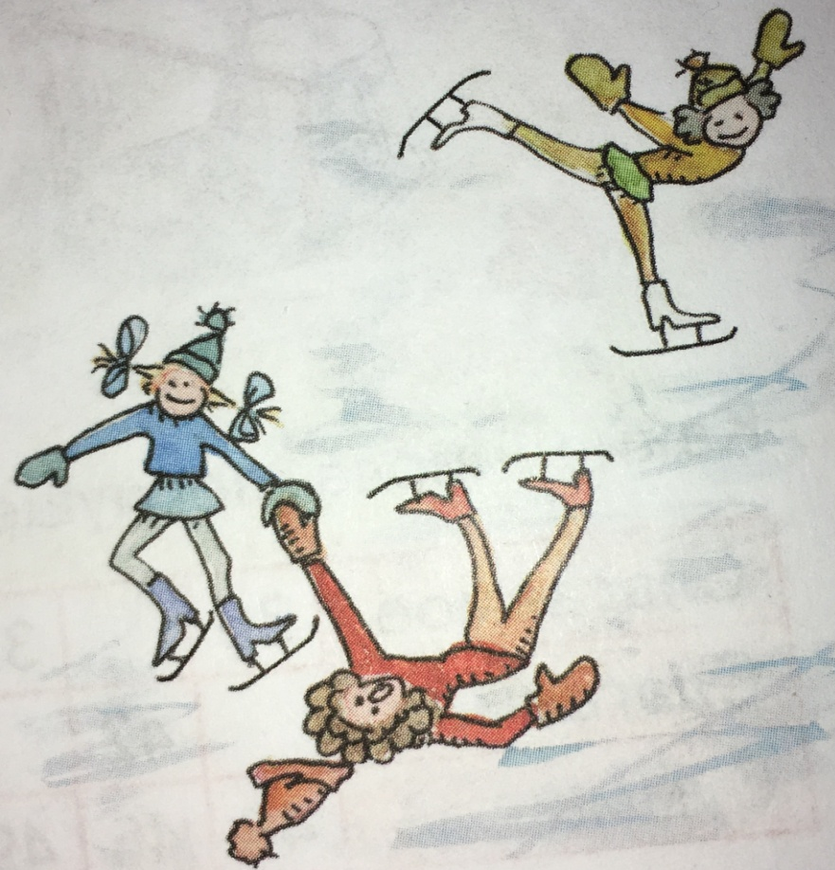
 | Умеет делать «ласточку» | Хорошо катается | Кто упал?
Лена
Наташа
Оля

Slide 12
Самостоятельная работа
70 – 8 =
71 + 18 – 58 =
48 + 12 =
90 – 40 + 13 =
96 – 40 =
11 + 83 – 70 =

Slide 13
Самостоятельная работа
70 – 8 =
62
71 + 18 – 58 =
31
48 + 12 =
60
90 – 40 + 13 =
63
96 – 40 =
56
11 + 83 – 70 =
24

Slide 14
Домашнее задание на карточке

